Slide 1

ДОНСКОЙ ГОСУДАРСТВЕННЫЙ ТЕХНИЧЕСКИЙ УНИВЕРСИТЕТ
ВОЕННЫЙ УЧЕБНЫЙ ЦЕНТР
ЦИКЛ ОБЩЕВОЕННОЙ ПОДГОТОВКИ
г. Ростов-на-Дону
2019 г.

Slide 2



2
Дисциплина «Общевоенная подготовка»
Раздел 6:
Общественно-государственная подготовка

Slide 3
ОБЩЕСТВЕННО-ГОСУДАРССТВЕННАЯ ПОДГОТОВКА
Тема 1: Военные, политические, военно-технические и экономические основы военной доктрины Российской Федерации.
Лекция
3

Slide 4
ОБЩЕСТВЕННО-ГОСУДАРССТВЕННАЯ ПОДГОТОВКА
4
Учебные вопросы
1. Источники военной опасности. Основное содержание военной реформы в Российской Федерации.
2.Военные основы военной доктрины. Задачи государства в области обеспечения военной безопасности. Цели и задачи военно-технического обеспечения военной безопасности.
3. Военно-техническая и экономическая основы военной доктрины. Основные направления развития оборонно-промышленного потенциала страны. Военно-техническое сотрудничество Российской Федерации с зарубежными странами: цели, принципы и основные направления.

Slide 5
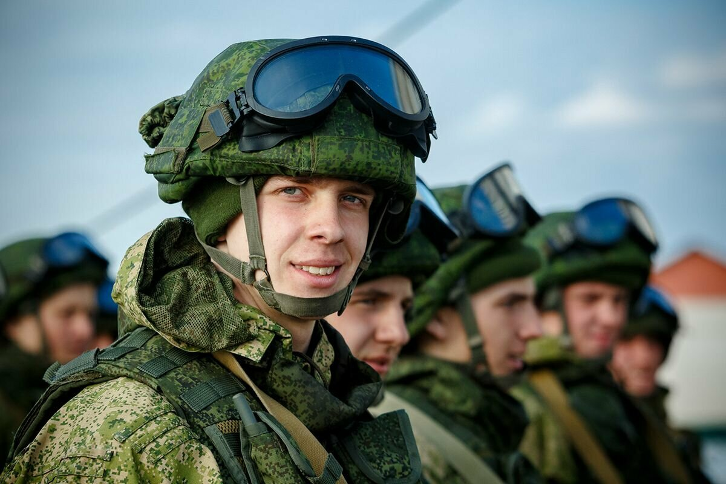
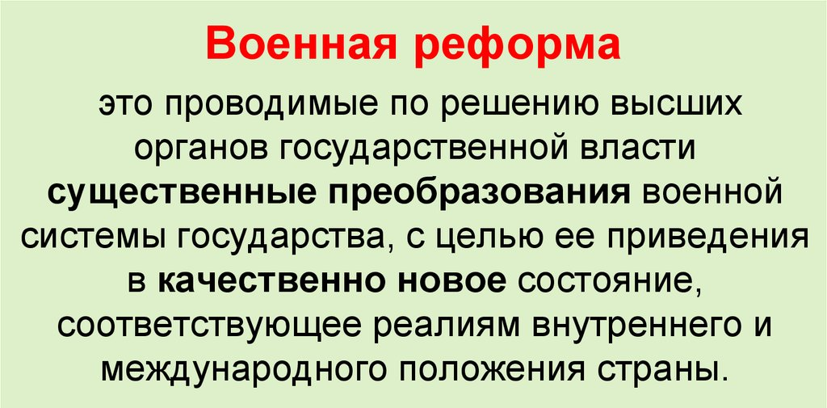
ОБЩЕСТВЕННО-ГОСУДАРССТВЕННАЯ ПОДГОТОВКА
5

Slide 6
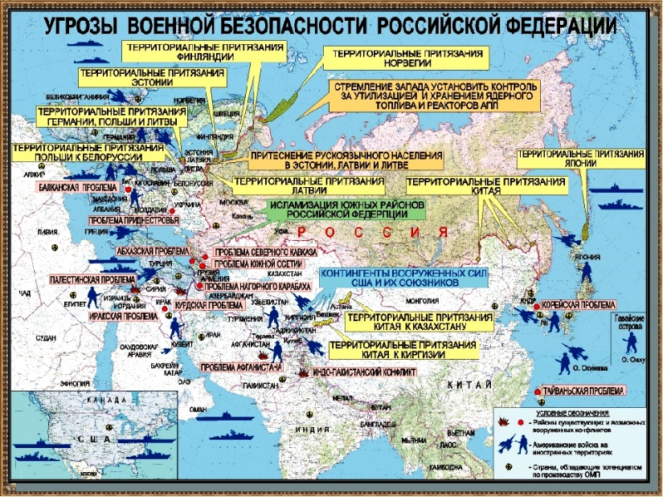

ОБЩЕСТВЕННО-ГОСУДАРССТВЕННАЯ ПОДГОТОВКА
6
Учебный вопрос №1
Источники военной опасности. Основное содержание военной реформы в Российской Федерации.

Slide 7
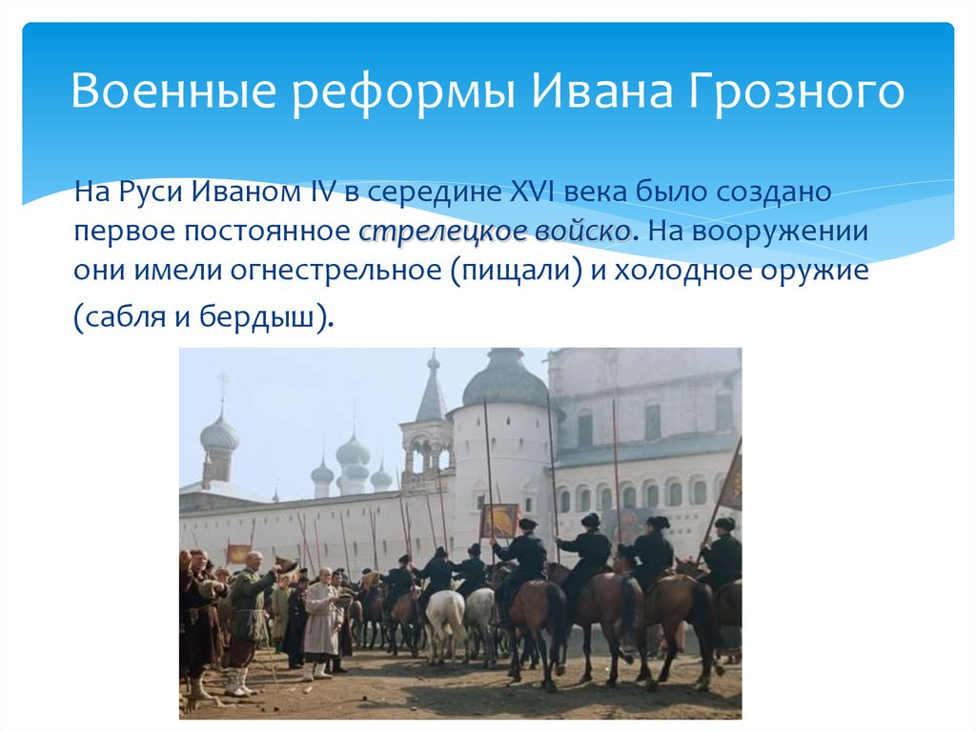
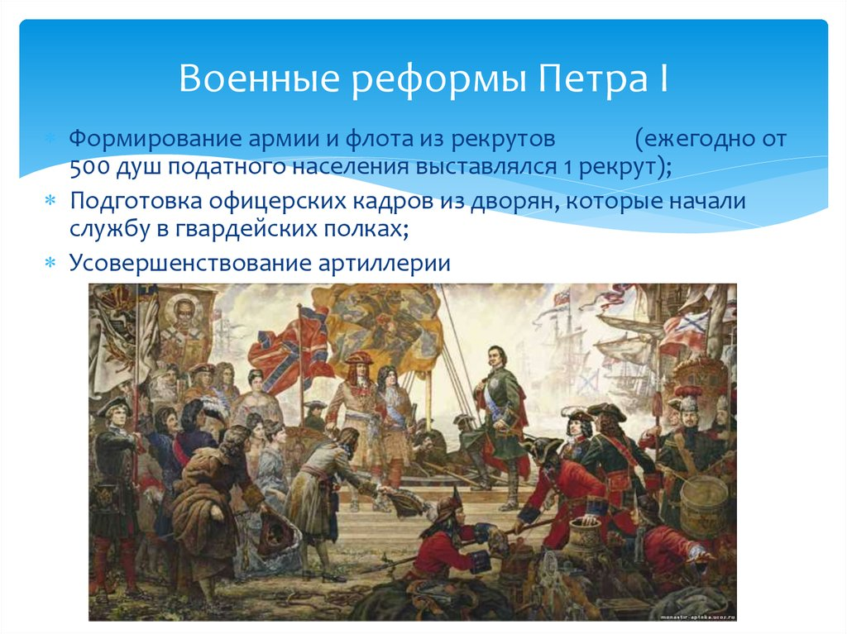
ОБЩЕСТВЕННО-ГОСУДАРССТВЕННАЯ ПОДГОТОВКА
7
Военная реформа - это объективный многократный процесс, требующий соответствующих экономических и политических условий его осуществления.

Slide 8
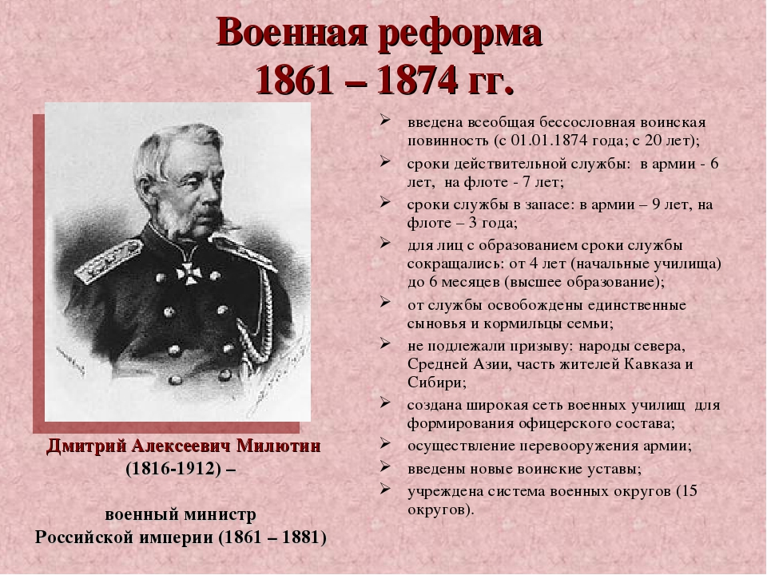
ОБЩЕСТВЕННО-ГОСУДАРССТВЕННАЯ ПОДГОТОВКА
8
Упорядочение системы военного управления
Выбор принципов комплектования и форм организации
Определение между армией мирного и военного времени
Определение между армией действующей и резервной (запасной)
Совершенствование системы подготовки кадров
Техническое переоснащение

Slide 9
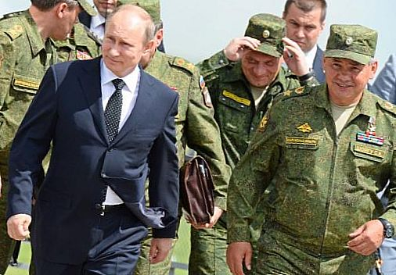
ОБЩЕСТВЕННО-ГОСУДАРССТВЕННАЯ ПОДГОТОВКА
9
Военная реформа Верховного Главнокомандующего Путина В.В. развивается в положительном векторе. Последние мировые события доказывают, что армия России остается сдерживающим фактором для НАТО, возвращение Крыма России было бы просто невозможно, если бы она не обладала мощным военно-промышленным комплексом. Военная реформа еще не завершена, но по всем показателям она должна быть успешной, а русская армия в конечном результате только усилится и станет куда профессиональней и технически оснащённой, как и во времена Петра I.

Slide 10
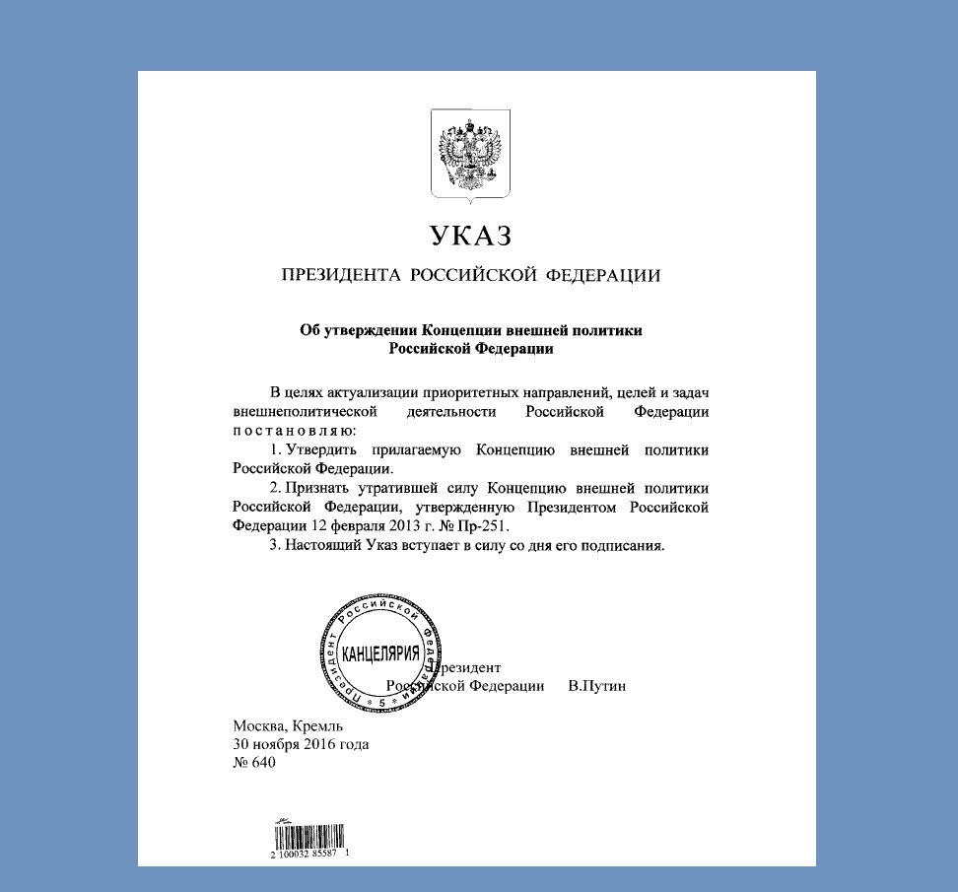
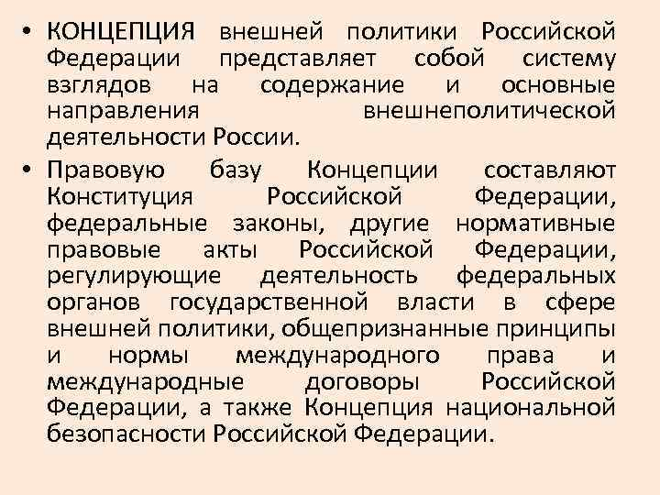
ОБЩЕСТВЕННО-ГОСУДАРССТВЕННАЯ ПОДГОТОВКА
10

Slide 11
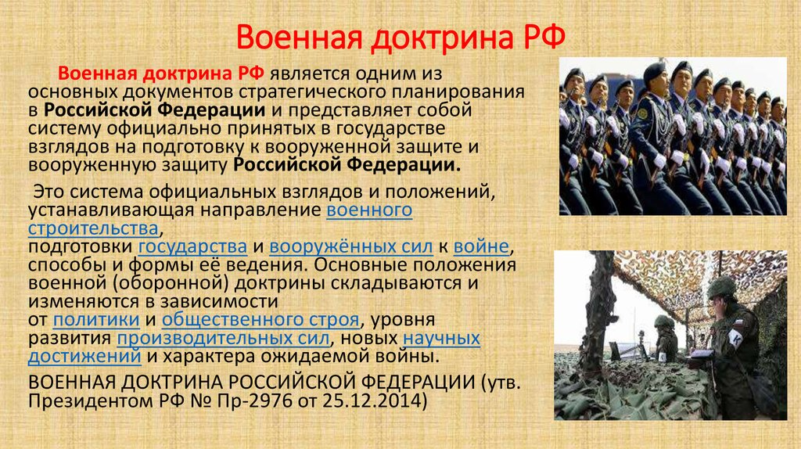
ОБЩЕСТВЕННО-ГОСУДАРССТВЕННАЯ ПОДГОТОВКА
11

Slide 12
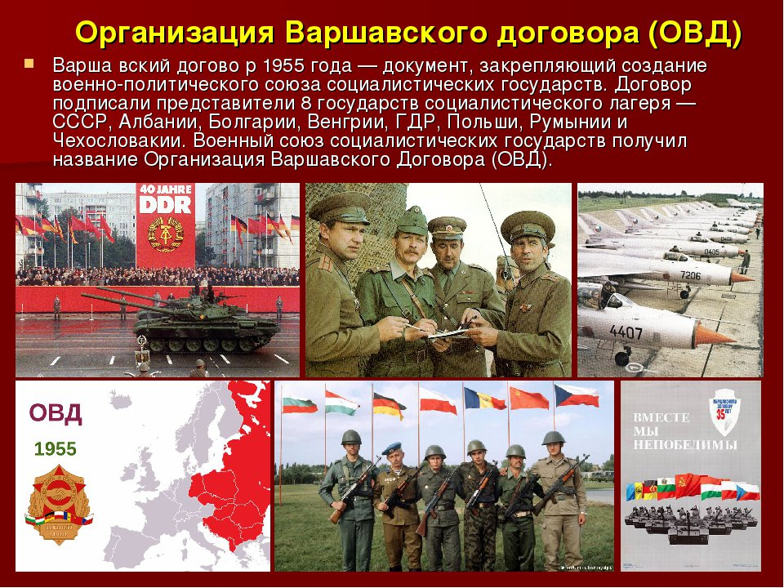

ОБЩЕСТВЕННО-ГОСУДАРССТВЕННАЯ ПОДГОТОВКА
12

Slide 13
ОБЩЕСТВЕННО-ГОСУДАРССТВЕННАЯ ПОДГОТОВКА
13
Доктрины современной России
Военная доктрина стран Варшавского договора
(от 29 мая 1987 г.)
1993 год
Основные положения Военной доктрины РФ
(Указ ПРФ №1833 от 2 ноября 1993 г.)
2000 год
Военная доктрина РФ
(Указ ПРФ №706 от 21 апреля 2000 г.)
2010 год
Военная доктрина РФ
(Указ ПРФ №146 от 5 февраля 2010 г.)
2014 год
Военная доктрина РФ
(Указ ПРФ №2976 от 25 декабря 2014 г.)

Slide 14
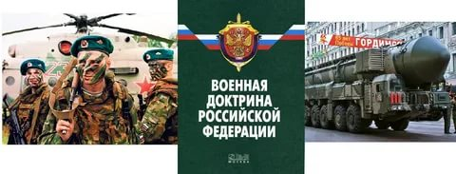
ОБЩЕСТВЕННО-ГОСУДАРССТВЕННАЯ ПОДГОТОВКА
14
Учебный вопрос №2
Военные основы военной доктрины. Задачи государства в области обеспечения военной безопасности. Цели и задачи военно-технического обеспечения военной безопасности.

Slide 15
ОБЩЕСТВЕННО-ГОСУДАРССТВЕННАЯ ПОДГОТОВКА
15
Военная доктрина РФ
I. Общие положения
Целевое предназначение, главная задача Военной доктрины, понятия и определения
II. Военные опасности
Основные внешние и внутренние военные опасности, военные угрозы. Характер военных конфликтов
III. Военная политика РФ
Деятельность государства по содержанию и предотвращению военных конфликтов
Применение ВС и других войск в мирное время, в период непосредственной угрозы и в военное время
Основные задачи ВС РФ
Основные условия, вынуждающие перейти РФ к вооруженной защите
Развитие военной организации. Строительство и развитие ВС РФ и других войск
Строительство и развитие ВС РФ и других войск
Военное планирование

Slide 16
ОБЩЕСТВЕННО-ГОСУДАРССТВЕННАЯ ПОДГОТОВКА
16
Оснащение ВС РФ и других войск вооружением, военной и специальной техникой
Обеспечение ВС РФ и других войск материальными средствами
IV. Военно – экономическое обеспечение обороны
Развитие оборонно – промышленного комплекса
Мобилизационная подготовка экономики, органов государственной власти, органов местного самоуправления и организаций
Военно – политическое и военно – техническое сотрудничество РФ с иностранными государствами

Slide 17
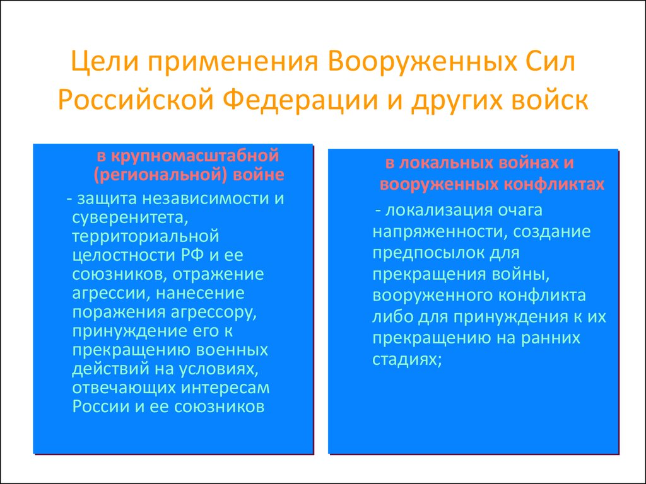
ОБЩЕСТВЕННО-ГОСУДАРССТВЕННАЯ ПОДГОТОВКА
17
Крупномасштабная (региональная) война
Локальная война и международные вооруженные конфликты
Внутренние вооруженные конфликты
Операции по поддержанию и восстановлению мира

Slide 18
ОБЩЕСТВЕННО-ГОСУДАРССТВЕННАЯ ПОДГОТОВКА
18
Под обороной понимается система политических, экономических, военных, социальных, правовых и иных мер по обеспечению готовности государства к защите от вооруженного нападения, а также собственно защиты населения, территории и суверенитета России.

Slide 19
ОБЩЕСТВЕННО-ГОСУДАРССТВЕННАЯ ПОДГОТОВКА
19
Задачи России в области обороны
В мирное время
Предотвращение военных конфликтов сочетанием, политико-дипломатических и других мер с поддержанием военного потенциала на уровне, достаточном для надежной обороны
Обеспечение неприкосновенности сухопутных, морских границ и воздушного пространства
Пресечение провокаций и посягательств на безопасность граждан, суверенитет, территорию и другие жизненно важные интересы России

Slide 20
ОБЩЕСТВЕННО-ГОСУДАРССТВЕННАЯ ПОДГОТОВКА
20
В угрожаемый период и с началом войны
Перевод страны и Вооруженных Сил на военное положение
Мобилизация всех сил на отражение агрессии, вооруженную защиту населения, суверенитета и территориальной целостности
Координация верх усилий страны по отражению агрессии, использование ООН и других международных организации по осуждению и изоляции агрессора
Принуждение агрессора к прекращению войны и восстановлению справедливого мира

Slide 21
ОБЩЕСТВЕННО-ГОСУДАРССТВЕННАЯ ПОДГОТОВКА
21
На Вооруженные Силы и другие войска возлагается
В мирное время
- своевременное вскрытие готовящегося вооруженного нападения или угрожающего развития ситуации и предупреждение о них высшего руководства государства;
- поддержание состава и состояния стратегических ядерных сил на уровне, обеспечивающем гарантированное нанесение заданного ущерба агрессору в любых условиях обстановки;
- поддержание боевого потенциала группировок войск (сил) общего назначения мирного времени на уровне, обеспечивающем отражение агрессии локального (регионального) масштаба;
- обеспечение в рамках государственных мероприятий по переводу страны с мирного на военное положение, стратегического развертывания Вооруженных Сил и других войск;
- охрана Государственной границы, воздушного пространства и подводной среды;
- охрана важных государственных объектов и пресечение особо опасных правонарушений, диверсий и террористических актов

Slide 22
ОБЩЕСТВЕННО-ГОСУДАРССТВЕННАЯ ПОДГОТОВКА
22
В случае агрессии
- отражение ударов противника с воздушных, сухопутных и морских направлений;
- нанесение поражения противнику, создание условий для прекращения военных действий на возможно более ранней стадии и заключение мира на условиях, отвечающих интересам России;
- ведение военных действий совместно с вооруженными силами союзных государств в соответствии с международными обязательствами России

Slide 23
ОБЩЕСТВЕННО-ГОСУДАРССТВЕННАЯ ПОДГОТОВКА
23
В случае внутренних вооруженных конфликтов
- локализация и блокировка района конфликта;
- пресечение вооруженных столкновений и разъединение противоборствующих сторон;
- обеспечение охраны общественного порядка и поддержание правового режима чрезвычайного положения в районе конфликта и прилегающих районах;
- проведение мероприятий по разоружению и ликвидации незаконных вооруженных формирований и изъятию оружия у населения в районе конфликта;
- проведение оперативно-розыскных и следственных мероприятий в интересах устранения угрозы внутренней безопасности, а также решение других задач, предусмотренных действующим законодательством

Slide 24
ОБЩЕСТВЕННО-ГОСУДАРССТВЕННАЯ ПОДГОТОВКА
24
Органы и войска МВД, Национальная гвардия
Локализация и блокирование района конфликта, пресечение вооруженных столкновений и разъединения противоборствующих сторон, а также в защиту стратегически важных объектов
Отдельные формирования ВС РФ
Операции по поддержанию мира, проводимые по решению Совета Безопасности ООН или в соответствии с международными обязательствами России

Slide 25
ОБЩЕСТВЕННО-ГОСУДАРССТВЕННАЯ ПОДГОТОВКА
25
Основные принципы строительства Вооруженных Сил
Соответствие характеру предстоящих военных действий и задачам, возлагаемым на войска
Обеспечение максимальной самостоятельной частей, соединений и объединений при выполнении боевых задач
Наиболее эффективное использование войсками имеющихся на вооружении и поступающих новых технологических средств борьбы
Возможность успешного применения воинских формирований в их штатной организации в условиях данного театра военных действий
Достижение превосходства над противником в организации войск

Slide 26
ОБЩЕСТВЕННО-ГОСУДАРССТВЕННАЯ ПОДГОТОВКА
26
Основные принципы строительства Вооруженных Сил РФ
Подконтрольность военных структур органам государственной власти
Централизацию руководства военным строительством и обороной страны
Соответствие организационной структуры, боевого состава и численности войск (сил) целям и задачам предотвращения войны
Поддержание боевой и мобилизационной готовности Вооруженных Сил на уровне, соответствующем военной опасности
Способность к адекватному наращиванию боевой мощи при возрастании военной угрозы, учет геополитического и геостратегического положения страны
Единоначалие на правовой основе
Использование отечественного и мирового опыта военного строительства

Slide 27
ОБЩЕСТВЕННО-ГОСУДАРССТВЕННАЯ ПОДГОТОВКА
27
Основные этапы строительства и развития Вооруженных Сил РФ
До 1996 года
Создание группировок войск (сил) на территории России в соответствии с их предназначением и задачами
Совершенствование видовой структуры войск
Завершение вывода соединений и частей, расположенных за пределами России, на ее территории
Продолжение перехода на смешанную систему комплектования, сочетающую службу в добровольном порядке - по контракту со службой на основе призыва граждан на военную службу по экстерриториальному принципу
Сокращение численности Вооруженных Сил до установленного уровня

Slide 28
ОБЩЕСТВЕННО-ГОСУДАРССТВЕННАЯ ПОДГОТОВКА
11
В период 1996 – 2000 года
Завершение реорганизации структуры Вооруженных Сил;
Переход на смешанную систему комплектования, создание группировок войск (сил) и военной инфраструктуры на территории Российской Федерации
До 2020 года
Обеспечение ежегодного повышения численности военнослужащих, проходящих военную службу по контракту
Совершенствование системы военного образования
Оснащенность современными образцами вооружения и военной техникой, доведение их доли до 70-100%
Совершенствование системы военного управления
Повышение качества подготовки войск
Развитие военно-научного комплекса МО РФ

Slide 29
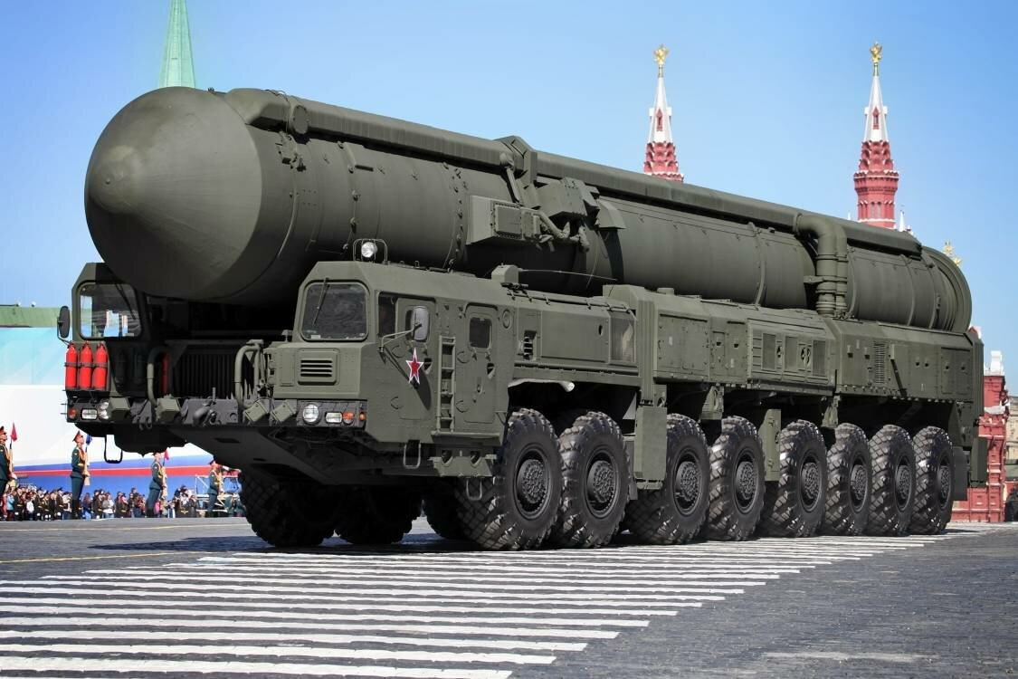
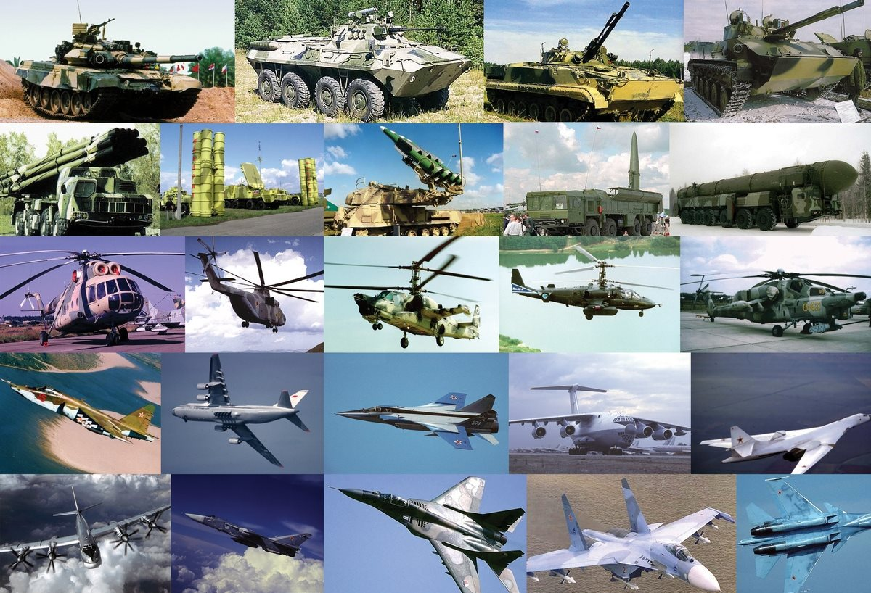
ОБЩЕСТВЕННО-ГОСУДАРССТВЕННАЯ ПОДГОТОВКА
29
Создание группировок Вооруженных Сил
Группировки стратегических ядерных сил поддерживаются в готовности к гарантированному выполнению поставленных боевых задач в ответных действиях.
Группировки сил общего, назначения создаются и размещаются на потенциально опасных направлениях и в жизненно важных районах страны. Их основу составляют войска прикрытия, мобильные силы и резервы различной принадлежности и степени готовности, базирующиеся на развитую систему всех видов обеспечения

Slide 30
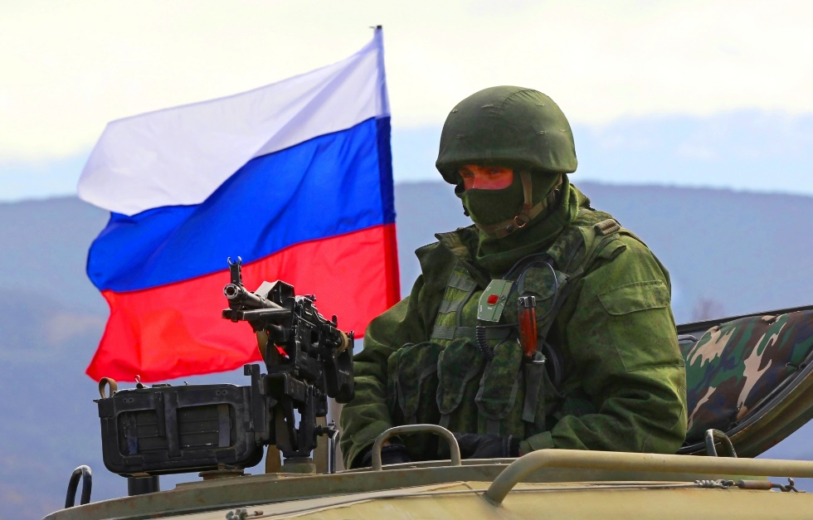
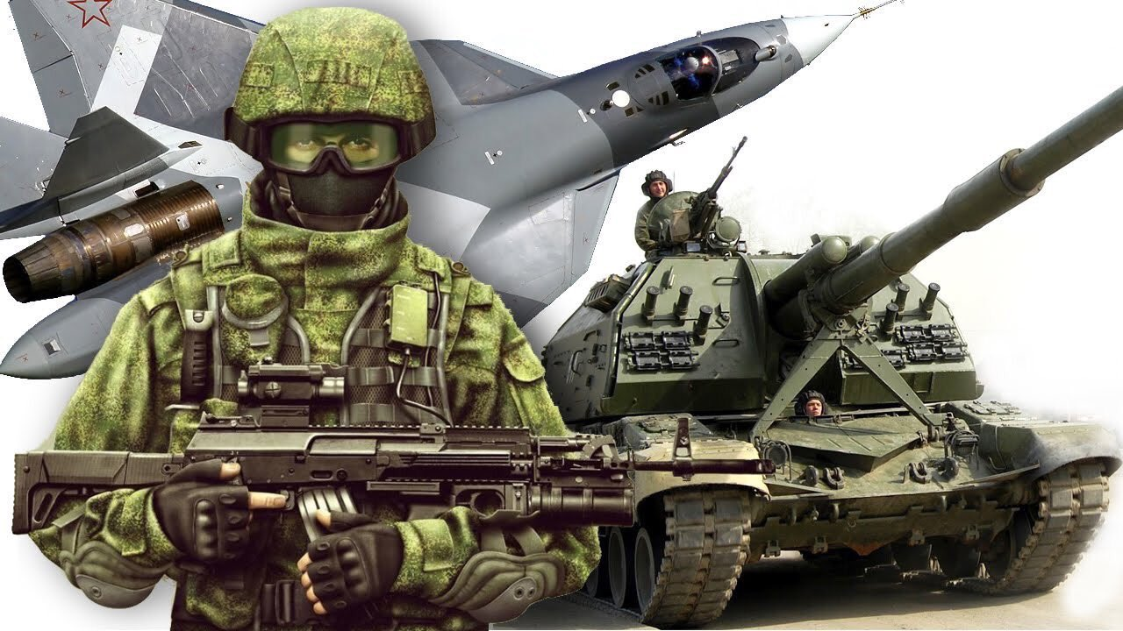
ОБЩЕСТВЕННО-ГОСУДАРССТВЕННАЯ ПОДГОТОВКА
30
Группировки войск прикрытия дислоцируются в приграничных районах в готовности к отражению агрессии локального масштаба и обеспечения развертывания Вооруженных Сил в случае ее эскалации.
Группировки мобильных сил содержатся в готовности к переброске в кратчайшие сроки на угрожаемые направления (районы), для усиления войск прикрытия, оперативной нейтрализации совместно с ними вооруженных конфликтов, а также решения задач в войнах локального (регионального) масштаба.
Стратегические и другие резервы предназначаются для наращивания усилий при развязывании крупномасштабной войны. С этой целью предусматривается стратегическое развертывание войск и сил флота, проведение мероприятий по переводу страны и Вооруженных Сил с мирного на военное положение.

Slide 31
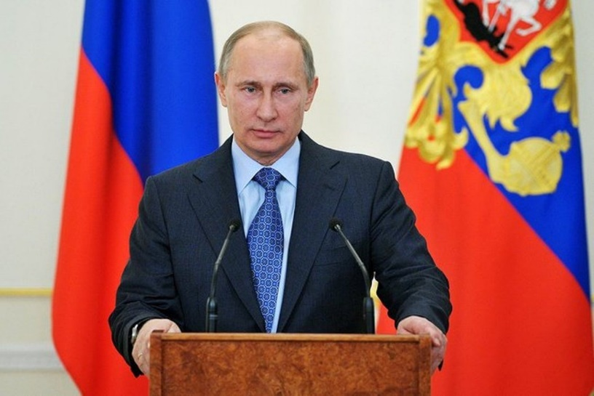
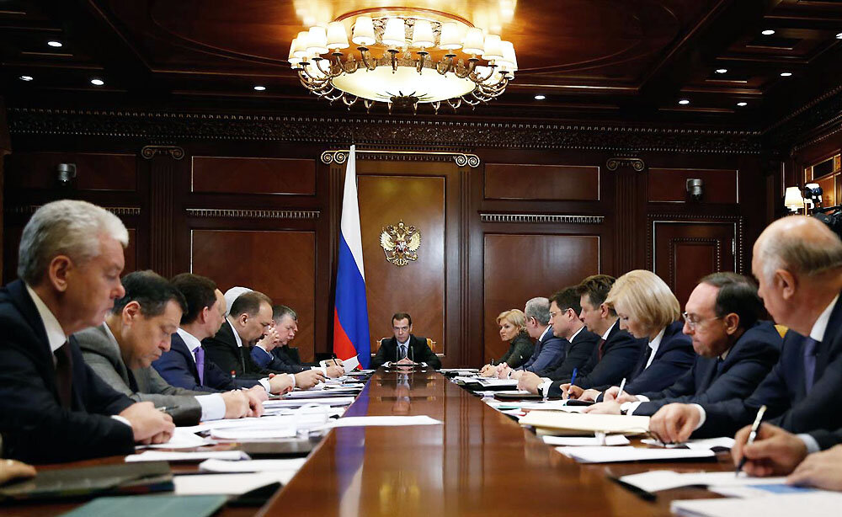
ОБЩЕСТВЕННО-ГОСУДАРССТВЕННАЯ ПОДГОТОВКА
31
РУКОВОДСТВО ОБОРОНОЙ СТРАНЫ
Общее руководство Вооруженными Силами и другими войсками осуществляет Президент РФ - Верховный Главнокомандующий Вооруженными Силами, в соответствии с Конституцией и действующим законодательством России
Ответственность за состояние Вооруженных Сил и других войск несет - Правительство Российской Федерации

Slide 32
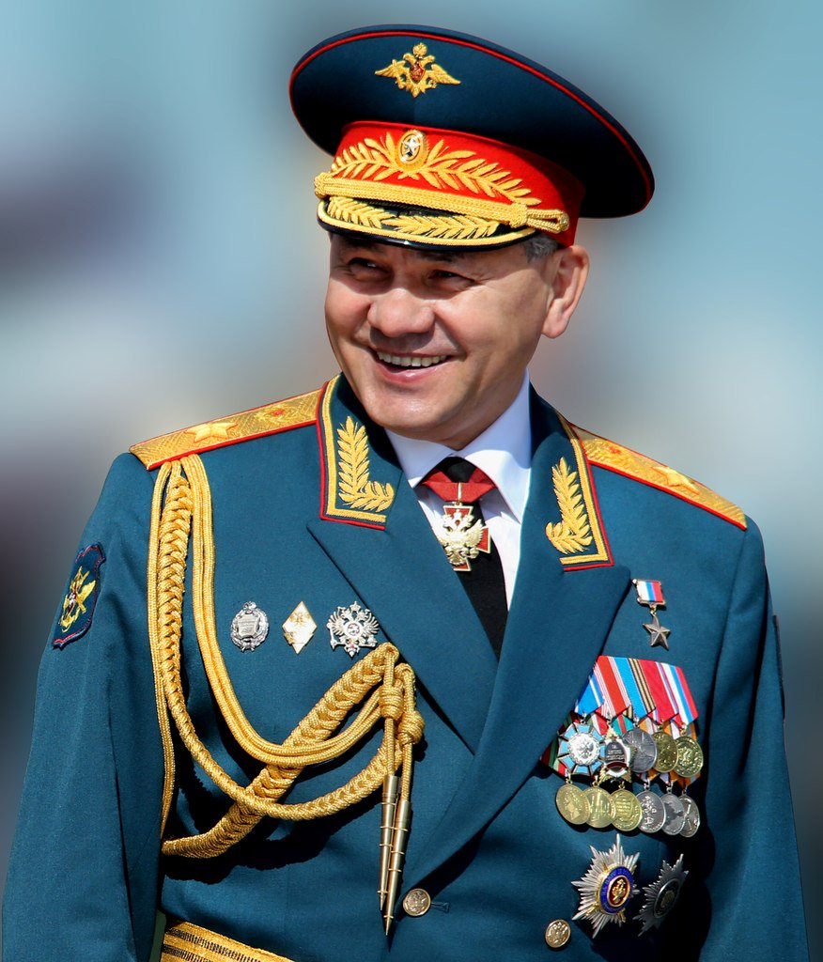
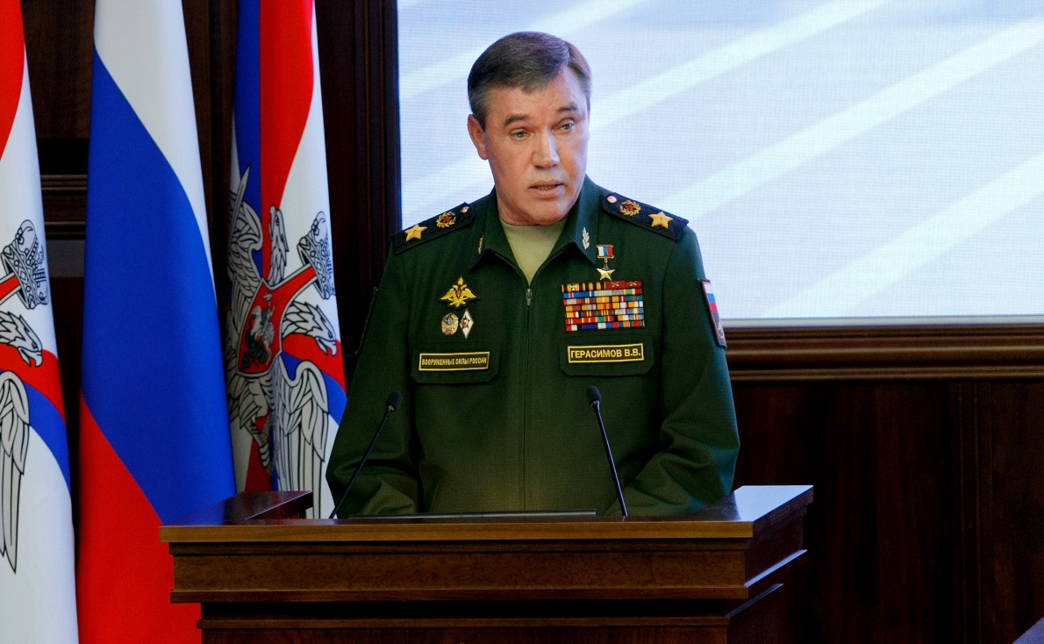
ОБЩЕСТВЕННО-ГОСУДАРССТВЕННАЯ ПОДГОТОВКА
32
Министр обороны РФ генерал-армии Шойгу С. К.
Начальник Генерального штаба ВС РФ генерал-армии Герасимов В.В.
Непосредственное руководство Вооруженными Силами осуществляет Министр обороны Российской Федерации
Основным органом оперативного руководства Вооруженными Силами является Генеральный штаб Вооруженных Сил Российской Федерации

Slide 33





ОБЩЕСТВЕННО-ГОСУДАРССТВЕННАЯ ПОДГОТОВКА
33
Сухопутные войска
Военно-космические войска
Военно-морской флот
Ракетные войска стратегического назначения
Воздушно-десантные войска

Slide 34



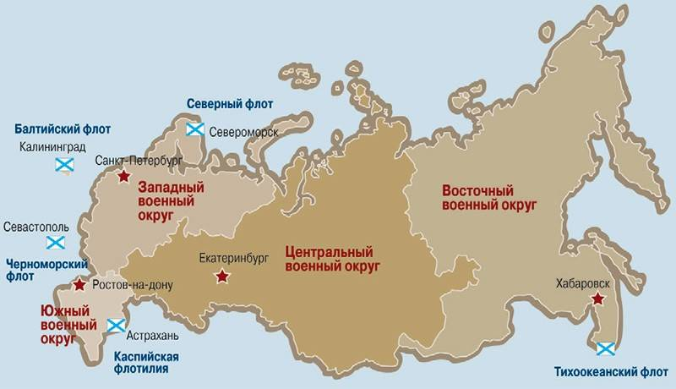


ОБЩЕСТВЕННО-ГОСУДАРССТВЕННАЯ ПОДГОТОВКА
34
Западный военный округ
Центральный военный округ
Южный военный округ
Восточный военный округ
Северный флот

Slide 35
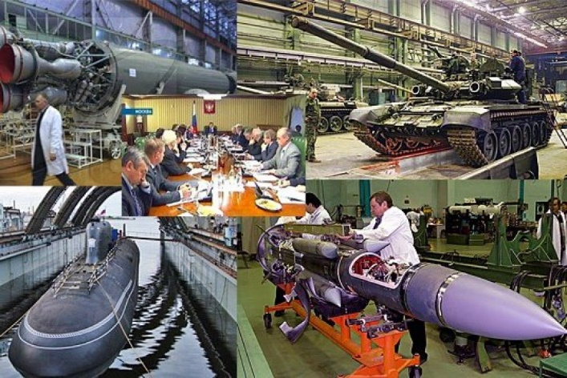
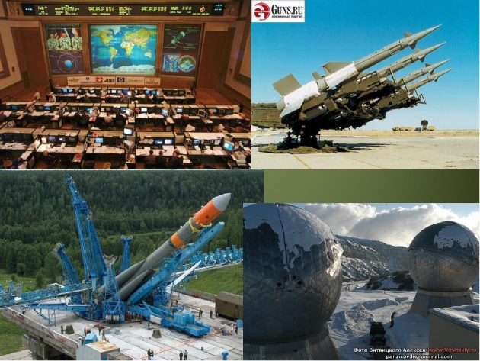
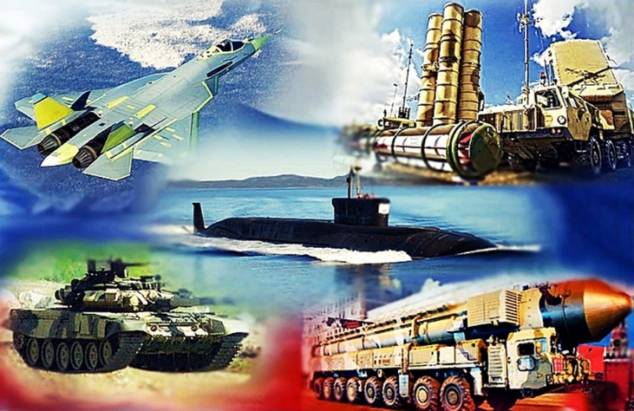
ОБЩЕСТВЕННО-ГОСУДАРССТВЕННАЯ ПОДГОТОВКА
35
Учебный вопрос №3
Военно–техническая и экономическая основы военной доктрины. Основные направления развития оборонно-промышленного потенциала страны. Военно-техническое сотрудничество Российской Федерации с зарубежными странами: цели, принципы и основные направления

Slide 36
ОБЩЕСТВЕННО-ГОСУДАРССТВЕННАЯ ПОДГОТОВКА
36
Цели и задачи военно-технического обеспечения военной безопасности
Главной целью военно-технического обеспечения военной безопасности РФ доктрина определяет своевременно оснащение и материальное обеспечение Вооруженных Сил и других войск эффективными системами вооружения, военной, специальной техникой и имуществом в количествах, необходимых и достаточных для гарантированной защиты жизненно важных интересов общества и государства

Slide 37
ОБЩЕСТВЕННО-ГОСУДАРССТВЕННАЯ ПОДГОТОВКА
37
Основными путями достижения этой цели являются
- создание оптимальной системы вооружений, военной, специальной техники и имущества, обеспечивающей повышение боевой эффективности за счет качественных показателей и базирующейся на планах строительства и оперативного применения Вооруженных Сил и других войск РФ;
- оснащение Вооруженных Сил и других войск эффективными образцами вооружения, военной, специальной техники и имущества, обеспечение их повседневной эксплуатации;
- применение новейших научно-технических достижений, передовых технологий и прогрессивных материалов при проведении научно-исследовательских и опытно-конструкторских работ для опережающего создания новых поколений вооружения, военной, специальной техники и имущества, максимальное использование математического моделирования для оценки их боевой эффективности до начала серийного производства;
- обеспечение необходимых производственных и мобилизационных мощностей промышленности по выпуску вооружения, военной, специальной техники и имущества

Slide 38
ОБЩЕСТВЕННО-ГОСУДАРССТВЕННАЯ ПОДГОТОВКА
38
Основные направления военно-технического обеспечения
Разработка и реализация долгосрочных программ вооружения и военной техники (до 10-15 лет) и Государственного оборонного заказа, финансируемых государством
Структурная перестройка промышленности. обеспечивающая военно-техническую и экономическую независимость России в условиях перехода к рыночной экономике
Совершенствование системы государственного управления разработкой и производством вооружения, военной, специальной техники и имущества в условиях изменения форм собственности
Внедрение системы финансово-экономических регуляторов и механизмов, направленных на обеспечение оборонных заказов всеми видами ресурсов, а также на создание экономической заинтересованности предприятий различных форм собственности в проведении работ по созданию и производству вооружений, военной, специальной техники и имущества

Slide 39
ОБЩЕСТВЕННО-ГОСУДАРССТВЕННАЯ ПОДГОТОВКА
39
Упреждающая компенсация возможных последствий уменьшения объема военных разработок и производства вооружения, военной, специальной техники и имущества
Гарантированное обеспечение финансовыми и материально-техническими ресурсами работ по созданию вооружения военной, специальной техники и имущества
Внедрение контрактной основы в систему заказов, разработки и производства военной и военно-ориентированной продукции
Организация исследований и разработок конкурентоспособных и импортозаменяющих перспективных технологий, в том числе технологий двойного применения
Постоянный обмен технологиями двойного применения и их совместное использование с учетом интересов государства и производителей
Оптимизация системы заказов научно-технической продукции, номенклатуры поставляемых образцов вооружения, военной, специальной техники и имущества, их унификация и стандартизация

Slide 40
ОБЩЕСТВЕННО-ГОСУДАРССТВЕННАЯ ПОДГОТОВКА
40
Осуществление кредитно-финансовой политики, обеспечивающей выполнение оборонного заказа
Поддержание темпов перевооружения войск, отвечающих потребностям надежного обеспечения военной безопасности
Планомерная модернизация вооружения, военной, специальной техники и имущества

Slide 41
ОБЩЕСТВЕННО-ГОСУДАРССТВЕННАЯ ПОДГОТОВКА
41
Приоритет военно-технического обеспечения
Опережающее развитие фундаментальных и прикладных исследований и опытно-конструкторских разработок, позволяющих эффективно реагировать на возникающие военные угрозы и военно-технические прорывы
Разработка и производство высокоэффективных систем управления войсками и оружием, связи, разведки, стратегического предупреждения, радиоэлектронной борьбы, высокоточных, мобильных безъядерных средств поражения, а также систем их информационного обеспечения
Поддержание всего комплекса стратегических вооружений на уровне, обеспечивающем безопасность России и ее союзников, стратегическую стабильность, сдерживание ядерной и обычной войн, а также ядерную безопасность

Slide 42
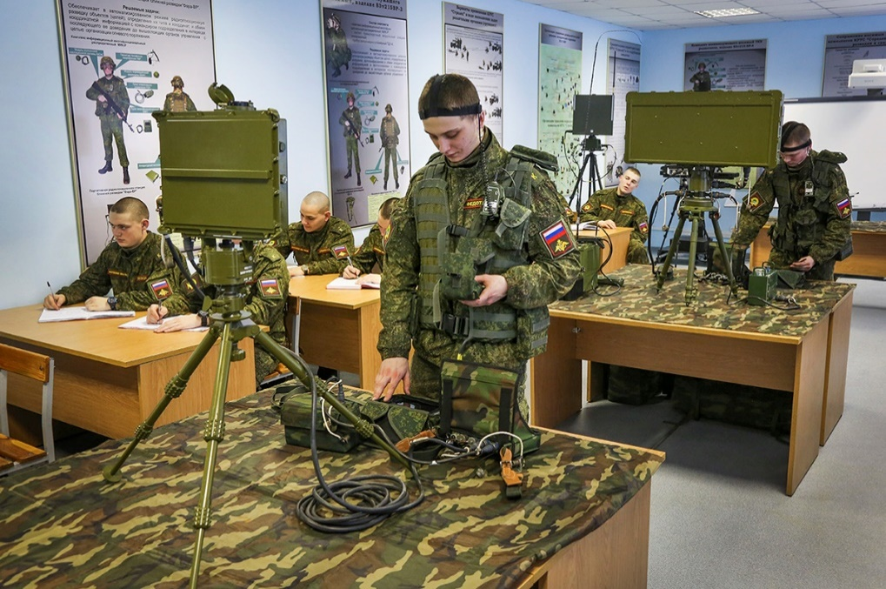
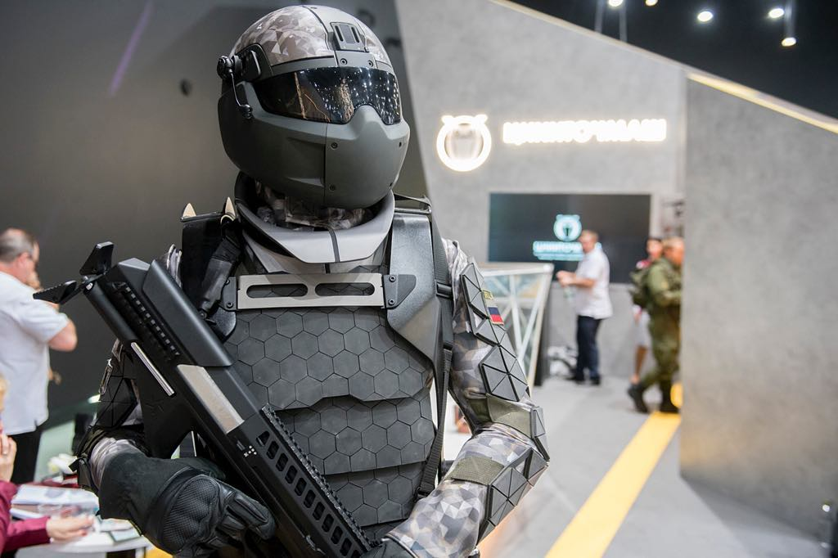
ОБЩЕСТВЕННО-ГОСУДАРССТВЕННАЯ ПОДГОТОВКА
42
Повышение индивидуальной технической оснащенности военнослужащих средствами ведения вооруженной борьбы, связи и защиты
Улучшение эргономических характеристик вооружения и военной техники в системах «воин – машина»

Slide 43
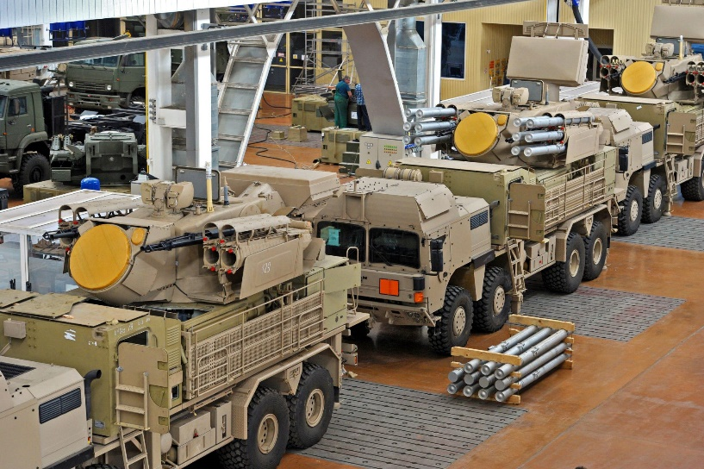
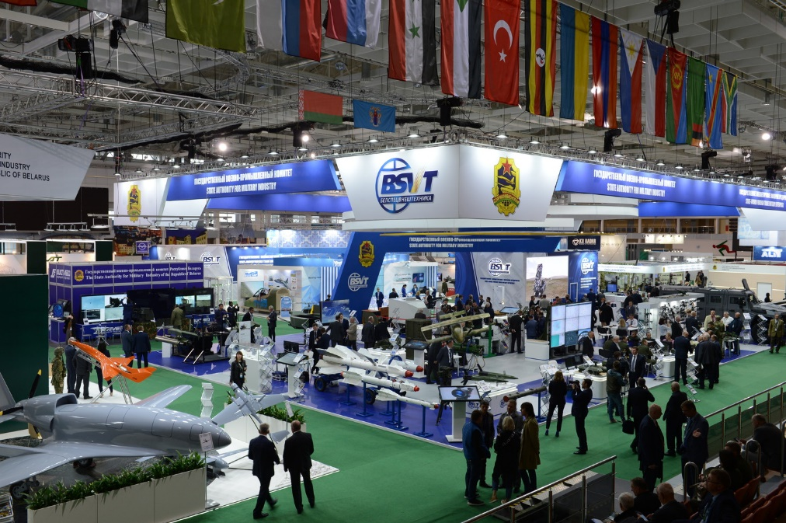
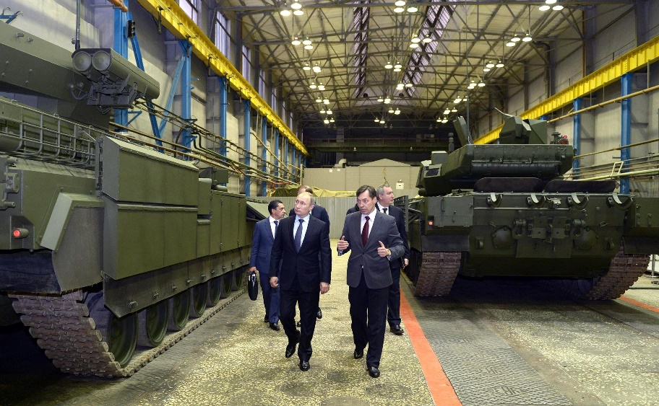

ОБЩЕСТВЕННО-ГОСУДАРССТВЕННАЯ ПОДГОТОВКА
43
Оборонно-промышленный потенциал
(предприятия, организации)
Исследования
Разработка
Производство
Гарантийный надзор
Утилизация

Slide 44
ОБЩЕСТВЕННО-ГОСУДАРССТВЕННАЯ ПОДГОТОВКА
44
Приоритет военно-технического обеспечения
Укрепление военно-политических позиций России в различных регионах мира
Получение валютных средств для государственных нужд, развития конверсии, военного производства, ликвидации и утилизации оружия и структурной перестройки предприятий оборонных отраслей промышленности
Поддержание на необходимом уровне экспортного потенциала страны в области обычных вооружений и военной техники
Развитие научно-технической и экспериментальной базы оборонных отраслей промышленности, их научно-исследовательских учреждений и организаций
Обеспечение социальной защиты персонала предприятий, учреждений и организаций, разрабатывающих и производящих вооружение, военную, технику и имущество

Slide 45
ОБЩЕСТВЕННО-ГОСУДАРССТВЕННАЯ ПОДГОТОВКА
45
Обеспечение надежной обороны и военной безопасности исторически становится все более сложной, комплексной проблемой, требующей привлечения материальных, духовных, людских сил, интеграцией усилий различных сфер жизнедеятельности общества
"... систему официально принятых в государстве взглядов на предотвращение войн, вооруженных конфликтов, на военное строительство, подготовку страны к обороне, организацию противодействия угрозам военной безопасности государства, использование Вооруженных Сил и других войск России для защиты жизненно важных интересов Российской Федерации’’

